Slide 1
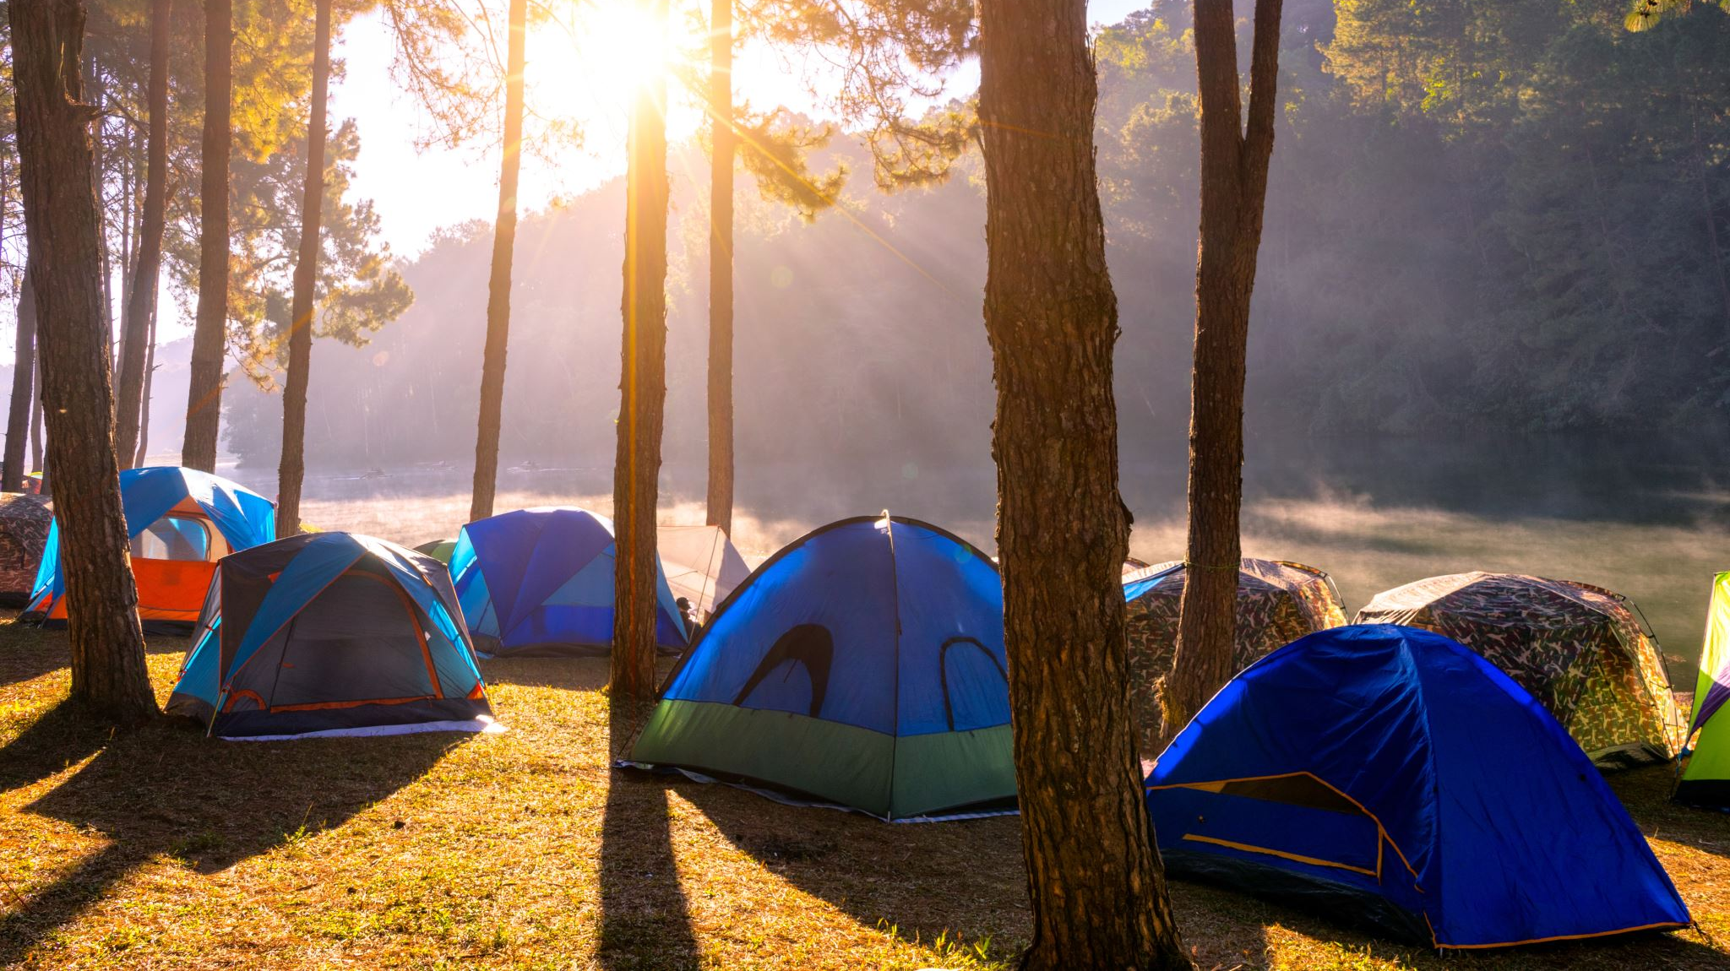


Integration weekend 2022
Upssitech
Notes:
Présentation de ce qu’est un wei
Qui à organiser
Le lieu
Le prix
Le nombre de personne à y aller

Slide 2
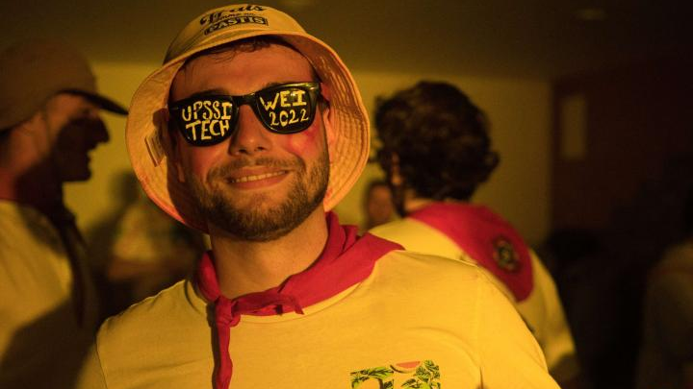




Feria Party
Notes:
DJ
Tenue exigée
Alcool
Feria, lieu où se passe principalement les fêtes de feria: pampelune, bayonne…. Activité avec les taureaux…

Slide 3
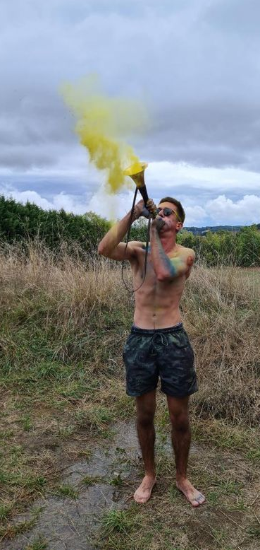
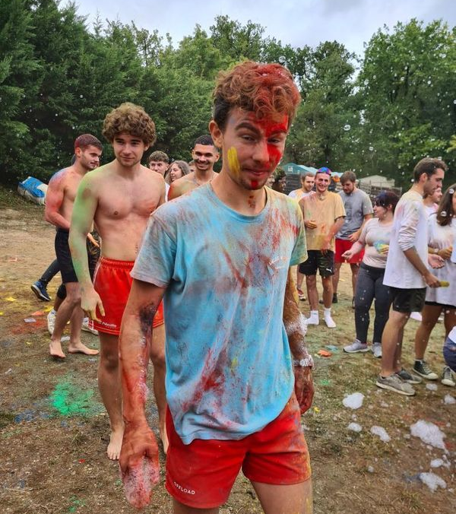
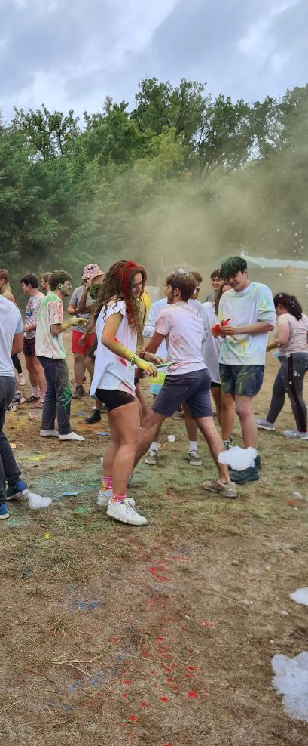



Holi party
Notes:
Rajouter des mots clé= par exemple: date, lieu …
Origine (quel pays, quel date, qui?) quel peinture?
Signification des couleurs

Slide 4
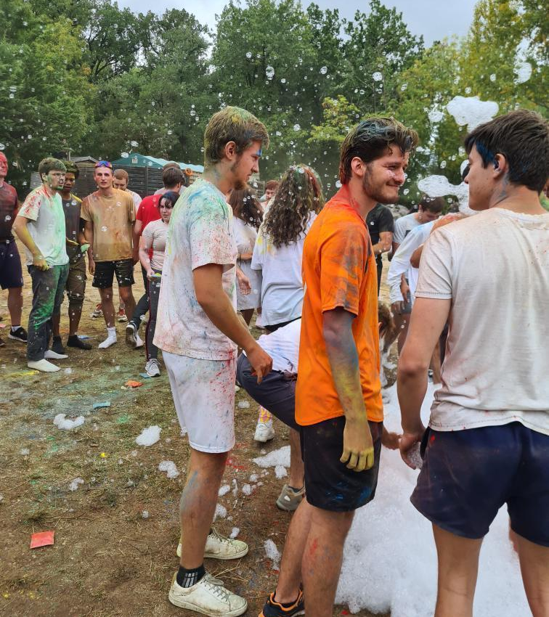
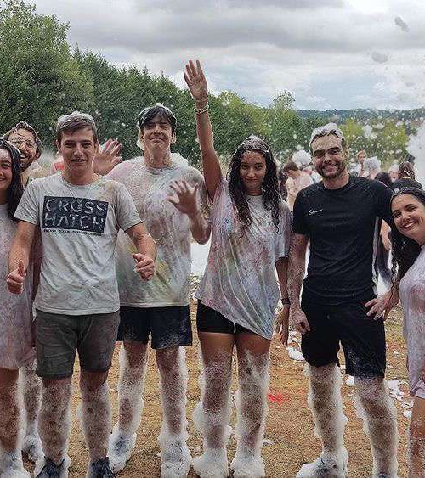

Foam Party
Notes:
Rajouter des mots clé= par exemple: date, lieu …
Fabrication, en quel anne? Quoi ou comment
On a eu froid…
une galere dans les cheveux…

Slide 5

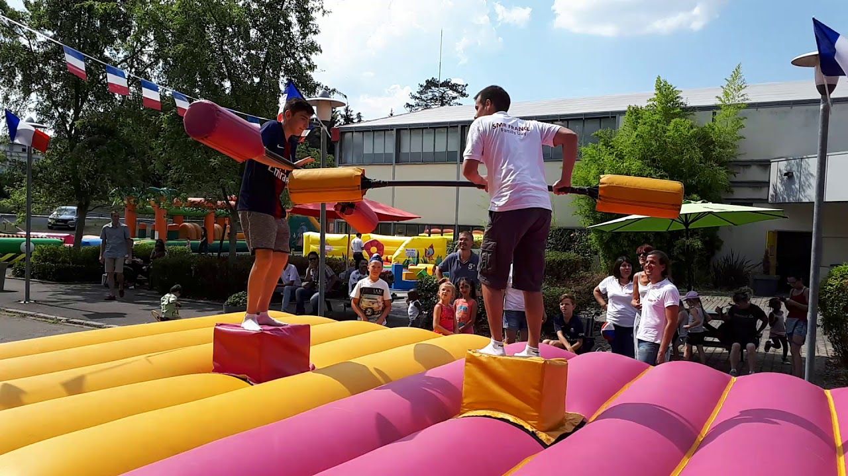



Inflatable games

Slide 6
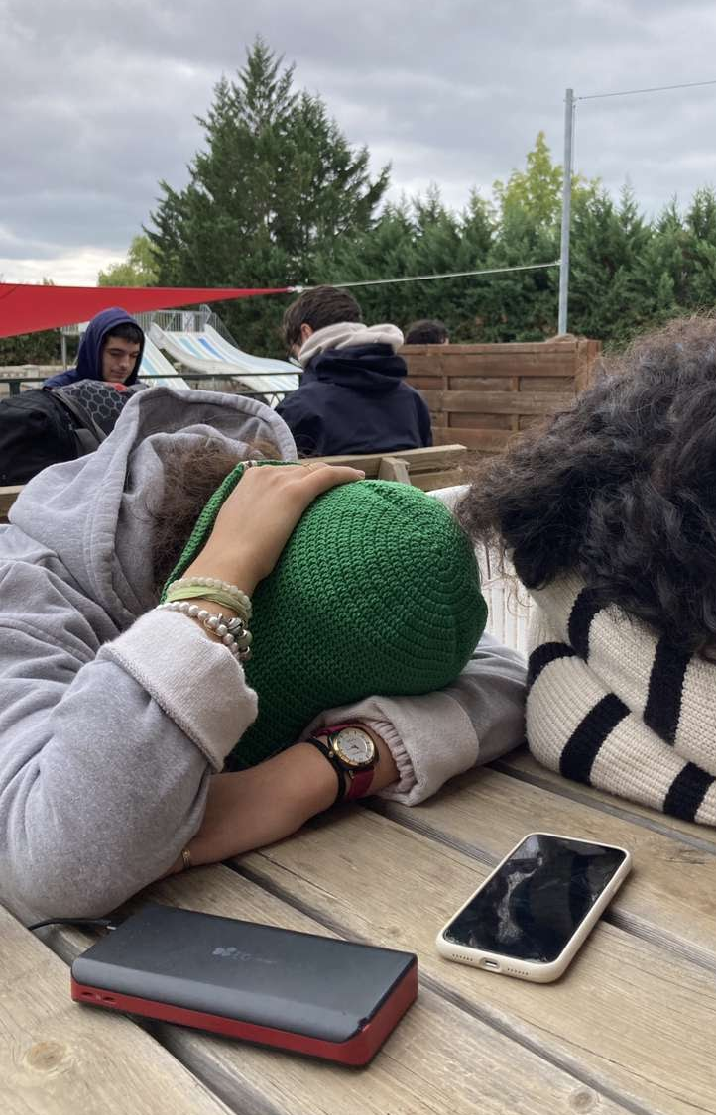
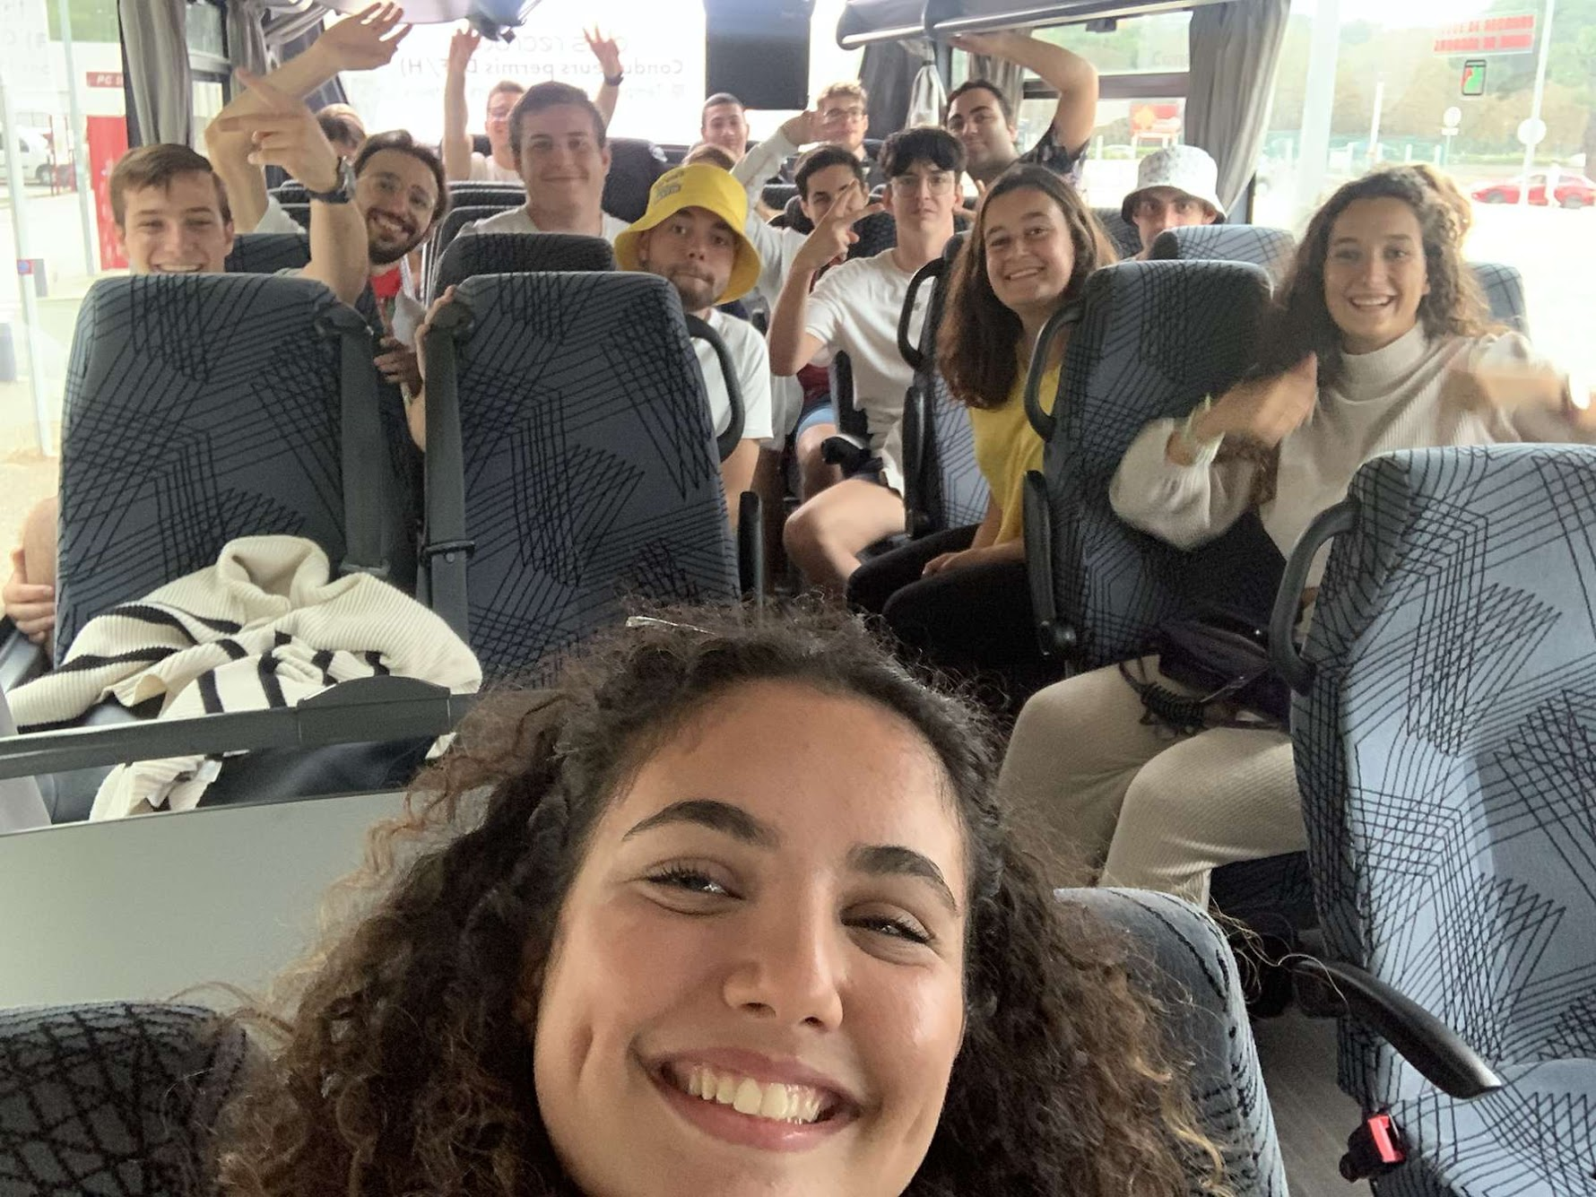
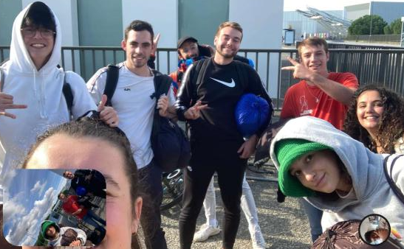
Conclusion

